Slide 1
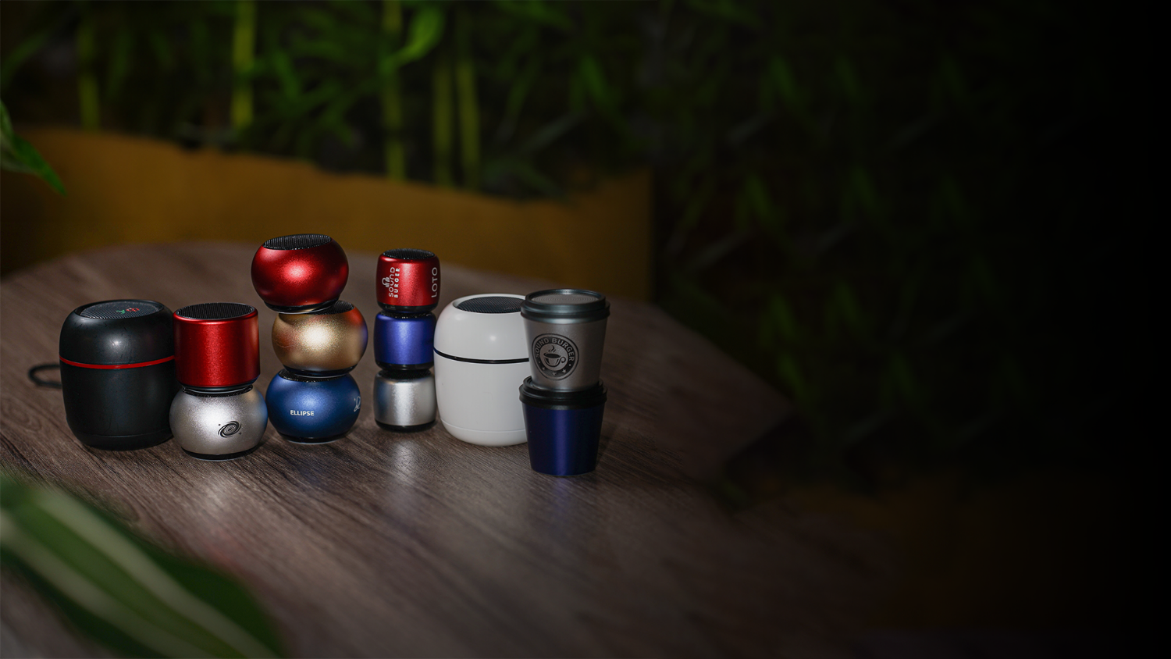

Sound Burger — бренд музыкальной электроники.
В нём объединены качественный звук, стильный дизайн
и индивидуальность. Бренд создан специально
для рекламного рынка.
Задача Sound Burger — предложить уникальное сочетание качественной музыкальной электроники с возможностью персонализации, которая не только удовлетворяет требованиям рекламных компаний, но и делает продукцию желанной и ценной.
Каждая модель Sound Burger — это не просто колонка,
это история, которую вы создаёте сами. Мы уделили особое внимание оригинальному дизайну, прямым граням, материалам
и формам корпуса, чтобы создать привлекательный внешний вид.
Модели не просто выглядят стильно — они звучат превосходно
в любых условиях.
Sound Burger — это бренд, который учитывает все потребности рекламного рынка. Мы предлагаем идеальный баланс
между качеством, индивидуальностью и ценой,
который поможет вам достичь ваших рекламных целей
и создать яркое впечатление у ваших клиентов и партнёров.
СНИЖЕНИЕ ЦЕН

Slide 2
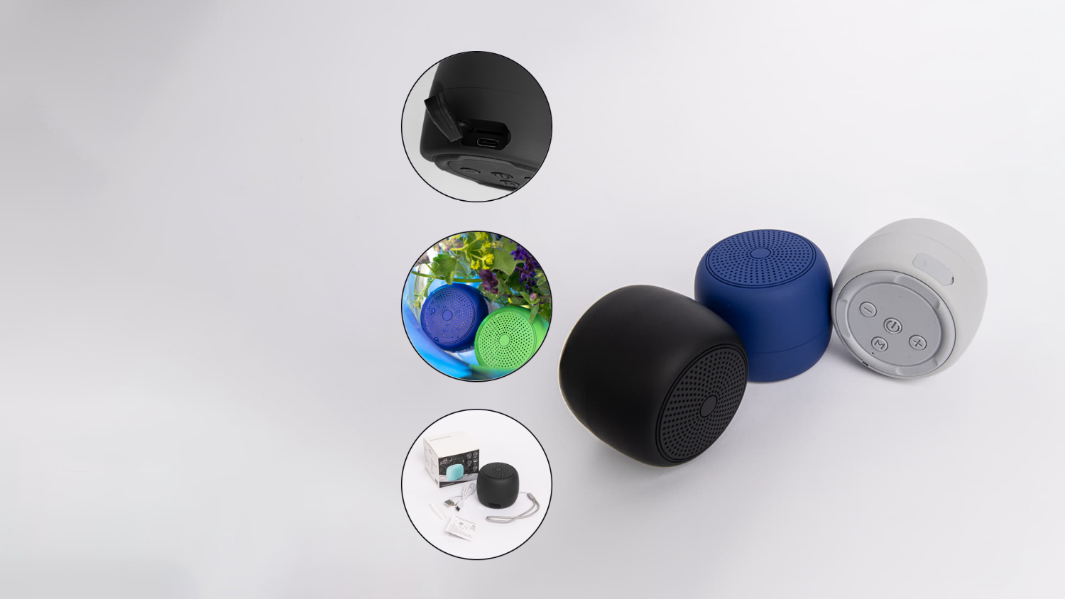


AQUASOUND
арт. 26533
СПОРТИВНАЯ ВОДОНЕПРОНИЦАЕМАЯ BLUETOOTH-КОЛОНКА
Материал: АБС-пластик с резиновым покрытием.
Динамик: 4 Вт, диаметр: 50 мм.
Батарея: 3,7 В/1200 мАч.
Порт зарядки: Тип-C.
Время воспроизведения музыки: 5 часов.
Беспроводной диапазон: 10 м.
Управление воспроизведением.
ПОДДЕРЖКА КАРТЫ ПАМЯТИ
ГРОМКАЯ СВЯЗЬ
1 658 ₽
1 319 ₽
Методы нанесения:
УФ-печать, тампопечать

Slide 3
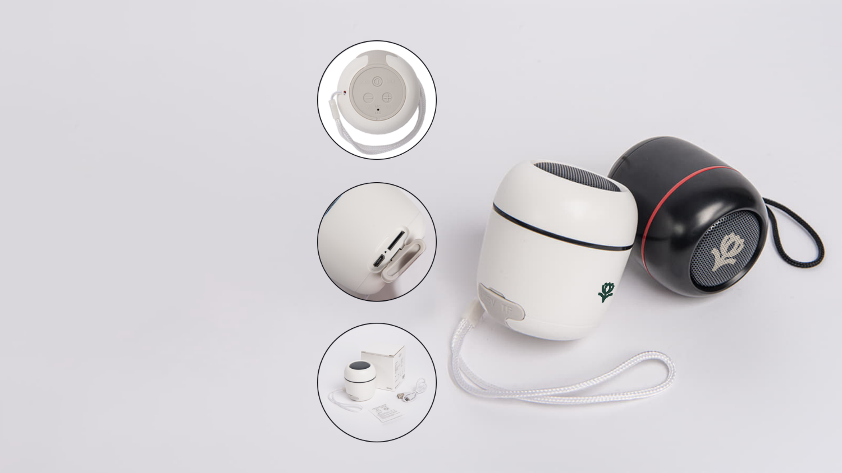
BANG
арт. 26534
ПОРТАТИВНАЯ
MINI BLUETOOTH-КОЛОНКА
Материал: АБС-пластик.
Динамик: 5 Вт.
Батарея: 500 мАч.
Версия Bluetooth: V5.0.
Диапазон Bluetooth: 10 м.
Размер: 64 х 72 мм.
ВРЕМЯ РАБОТЫ: ДО 4 ЧАСОВ
ПОДДЕРЖКА КАРТЫ ПАМЯТИ
ГРОМКАЯ СВЯЗЬ
FM-РАДИО
1 401 ₽
1 100 ₽
Методы нанесения:
УФ-печать, тампопечать

Slide 4
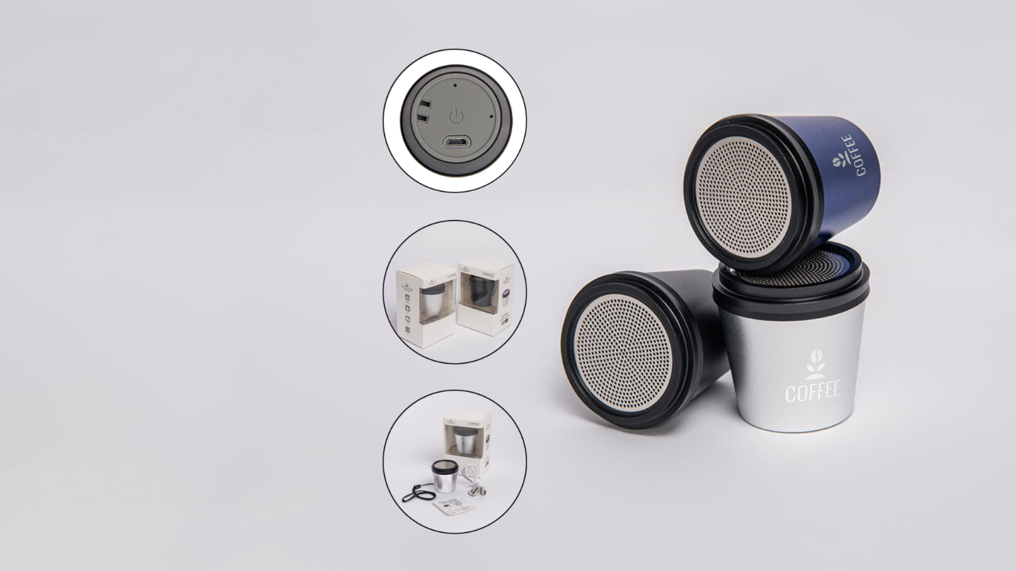
COFFEE
арт. 26532
ПОРТАТИВНАЯ
MINI BLUETOOTH-КОЛОНКА
Мини-динамик Bluetooth.
Громкая связь + TWS.
Материал: алюминий + сетка из нержавеющей стали.
Динамик: 3 Вт, диаметр: 40 мм.
Время воспроизведения музыки: 3 ~ 4 часа.
Беспроводной диапазон: 10 м.
Размер: 43 x 43,5 мм.
ВОЗМОЖНОСТЬ ПОДКЛЮЧИТЬ
ДО 4 КОЛОНОК К ОДНОМУ УСТРОЙСТВУ
2 328 ₽
1 825 ₽
Методы нанесения:
гравировка,
круговая гравировка

Slide 5
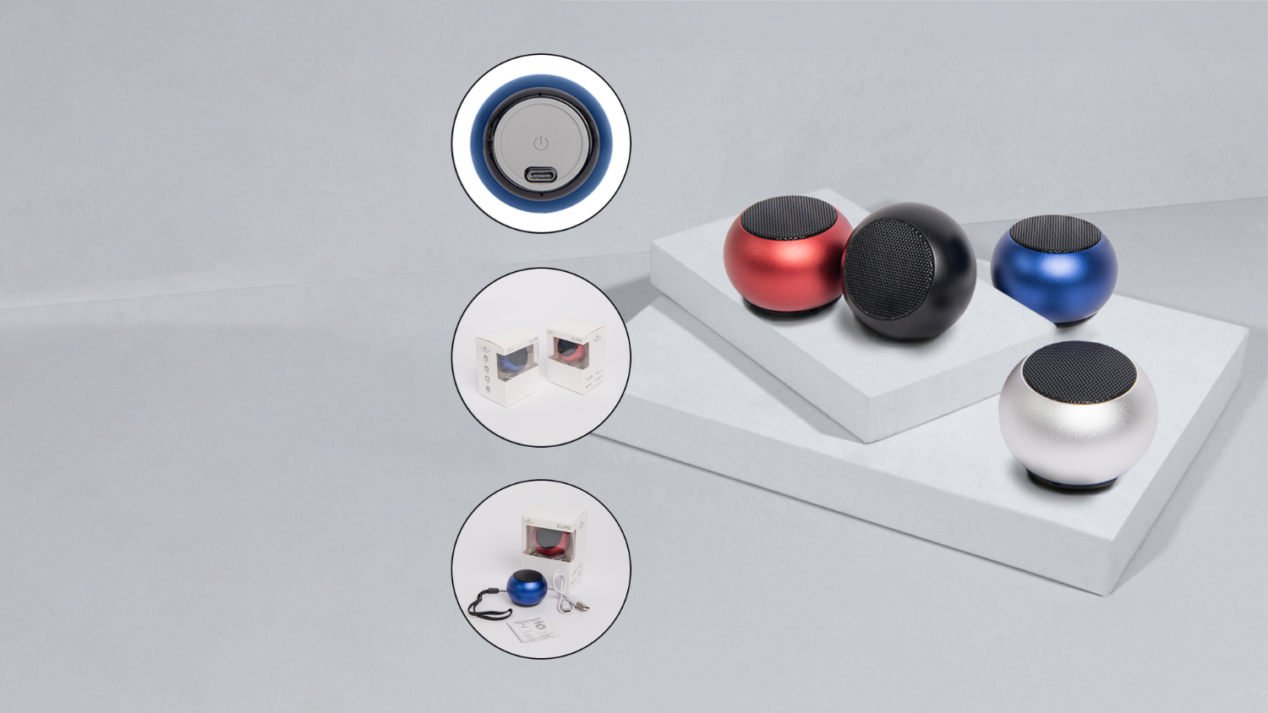
ELLIPSE
арт. 26531
ПОРТАТИВНАЯ
MINI BLUETOOTH-КОЛОНКА
Проигрыватель + Громкая связь.
Материал: алюминий+ железная сетка.
Динамик: 3 Вт.
Время воспроизведения музыки: 3 ~ 4 часа.
Беспроводной диапазон: 10 м.
Размер: 50 x 33 мм.
ВОЗМОЖНОСТЬ ПОДКЛЮЧИТЬ
ДО 4 КОЛОНОК К ОДНОМУ УСТРОЙСТВУ
от 1 906 ₽
1 454 ₽
Методы нанесения:
гравировка, тампопечать, УФ-печать

Slide 6
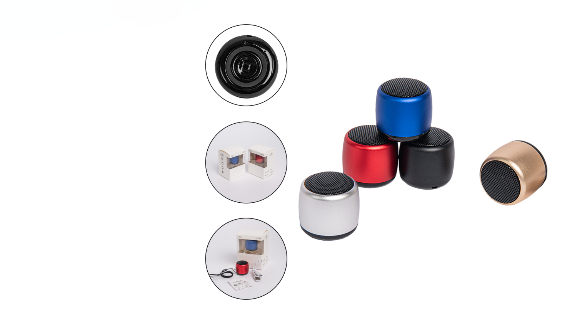
LOTO
арт. 26530
ПОРТАТИВНАЯ
MINI BLUETOOTH-КОЛОНКА
Проигрыватель + Громкая связь.
Материал: алюминий + железная сетка.
Динамик: 2 Вт, диаметр: 28 мм.
Время воспроизведения музыки: 2 ~ 3 часа.
Беспроводной диапазон: 10 м.
Размер: 33,6 x 24,8 мм.
ВОЗМОЖНОСТЬ ПОДКЛЮЧИТЬ
ДО 4 КОЛОНОК К ОДНОМУ УСТРОЙСТВУ
1 226 ₽
945 ₽
Методы нанесения:
гравировка,
УФ-печать

Slide 7
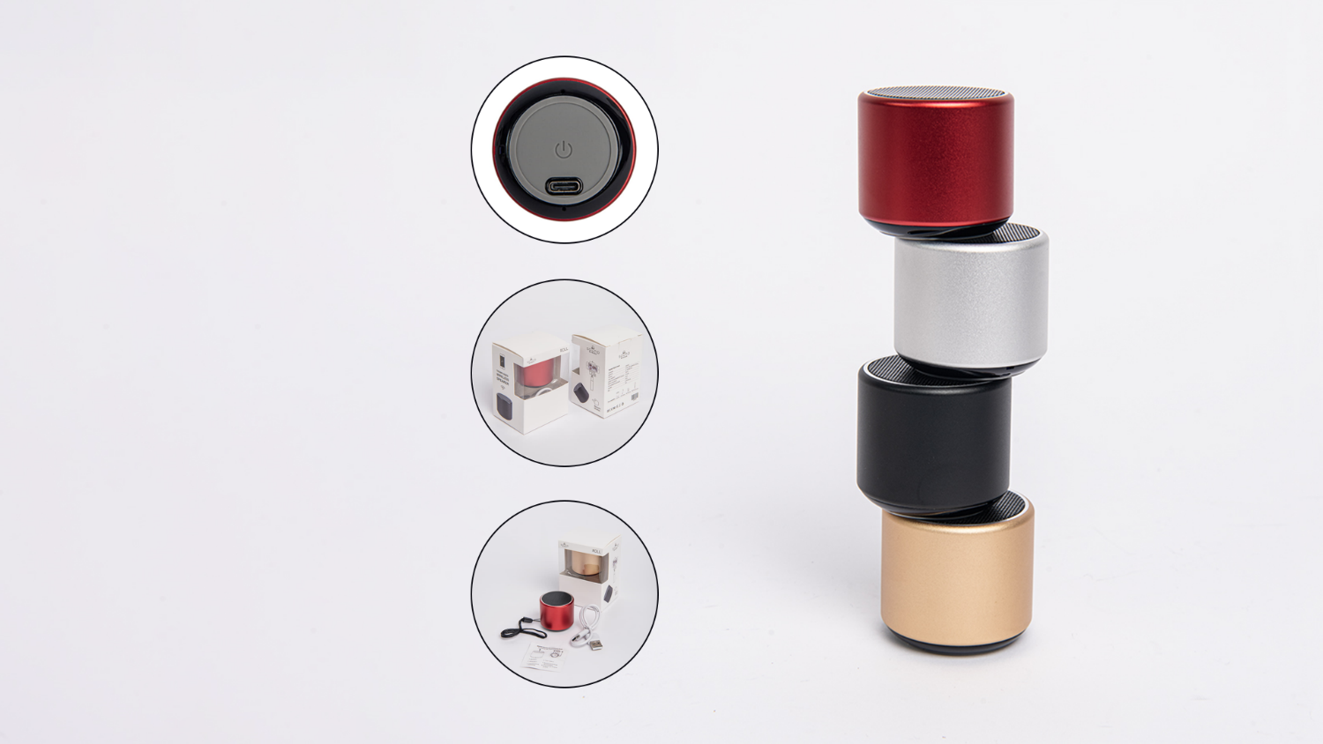
ROLL
арт. 26535
ПОРТАТИВНАЯ
MINI BLUETOOTH-КОЛОНКА
Громкая связь + TWS.
Материал: металл.
Динамик: 3 Вт, диаметр: 40 мм.
Порт зарядки: Тип-C.
Время воспроизведения музыки: 5 часов.
Беспроводной диапазон: 10 м.
Размер: 43 x 39 мм.
ВОЗМОЖНОСТЬ ПОДКЛЮЧИТЬ
ДО 4 КОЛОНОК К ОДНОМУ УСТРОЙСТВУ
1 906 ₽
1 489 ₽
Методы нанесения:
гравировка,
круговая гравировка, тампопечать, УФ-печать

